Slide 1
Организация психологической помощи несовершеннолетним пострадавшим от сексуального насилия
Педагог-психолог государственного учреждения образования «Гродненский районный социально-педагогический центр» ЧЕТВЕРГОВА АННА ГЕННАДЬЕВНА

Slide 2
Диагностический инструментарий в работе педагога-психолога для выявления признаков насилия над детьми
В своей деятельности педагоги-психологи учреждений образования опираются на нормативные правовые акты Республики Беларусь.
Согласно «Инструкции о порядке и условиях применения методов и методик оказания психологической помощи», утвержденной Постановлением Министерства здравоохранения Республики Беларусь и Министерства образования Республики Беларусь от 30 июля 2012 г. № 115/89, психолог, оказывающий психологическую помощь, самостоятельно выбирает форму оказания психологической помощи, максимально эффективные и надежные методы и методики, исходя из целей оказания психологической помощи, ее видов, своей профессиональной компетентности, пола, возраста, особенности личности гражданина (группы граждан), которому оказывается психологическая помощь, и его (их)поведения.
При оказании психологической помощи применяются методы и методики психологической диагностики, психологической коррекции, психологического консультирования, психологической профилактики, психологического просвещения, разрешенные к применению Министерством здравоохранения Республики Беларусь и Министерства образования Республики Беларусь

Slide 3
Диагностические минимумы при психолого-педагогическом сопровождении учащихся, как средство выявления насилия в отношении ребенка
При осуществлении психолого-педагогического сопровождения учащихся психолог учреждения образования может обнаружить признаки насилия в отношении учащегося.
В процессе сопровождения в качестве вспомогательного инструмента можно использовать материалы диагностических минимумов, проводимых в учреждении образования, и оценить совокупность признаков, указывающих на наличие насилия в опыте ребенка.
Анализируя результаты диагностических минимумов важно обращать внимание на следующие показатели: низкие показатели мотивации учебной деятельности; высокие показатели школьной тревожности; изолированность учащихся в коллективе; неблагоприятный психологический климат в учебном коллективе, что может потребовать более глубокой диагностики учащегося, имея в виду, что за вышеперечисленными показателями может стоять в том числе и сексуальное насилие.

Slide 4
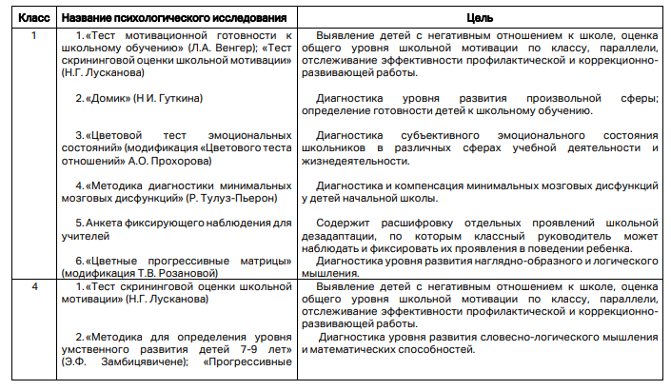
Примерный диагностический минимум основеных (общешкольных) психодиагностический исследований:

Slide 5
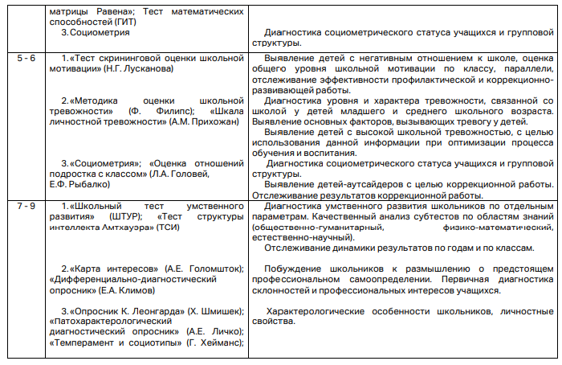

Slide 6
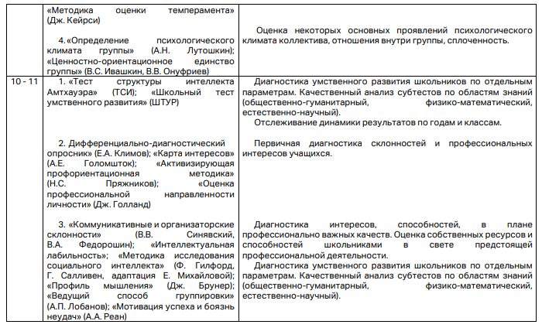

Slide 7
Определение признаков перенесенного насилия в организованной и спонтанной творческой деятельности детей:
В процессе творческой деятельности ребенка, либо в ходе проведения психологом занятий с использованием проективных методик и методов можно также выявить наличие в опыте ребенка сексуального насилия.
ВАЖНО! Необходимо учитывать, что маркеры, выявленные при помощи использования в работе методов и методик, не должны использоваться как единственно возможные для определения наличия сексуального насилия в отношении ребенка.
Далее в таблицах представлены признаки возможного перенесенного насилия, которые может наблюдать педагог-психолог, используя различные методы в индивидуальной и групповой работе с детьми.

Slide 8
Индикаторы перенесенного насилия в изобразительных формах и действиях с материалами и предметами
Методы арт-терапии: изотерапия, песочная терапия, маскотерапия, тканевая терапия, нейрографика (работа с пластичными либо сыпучими материалами, природными материалами и т.п.), глинотерапия.
Техники работы с объектами: ассамбляж, предметная скульптура, инсталляция.

Slide 9
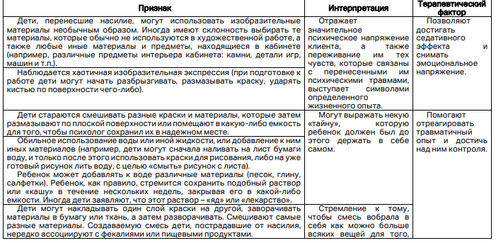
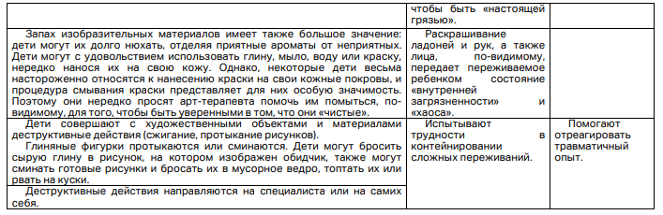

Slide 10
Индикаторы перенесенного насилия в невербальных и вербальных проявлениях ребенка
Методики психодрамы: «Ролевая игра», «Монолог с двойником» и т.п.
Методики телесно-ориентированной терапии: «Практика экспрессии чувств».
Проективные методы: игра, рассказывание историй, песочная терапия и т.п.
ВАЖНО! Демонстрация ребенком в различных формах поведения индикаторов перенесенного насилия, выявленных психологом при проведении занятий, не означает наличие факта насилия, а предполагает лишь его возможность.

Slide 11
Признак | Интерпретация | Терапевтический фактор
В «драматургическом творчестве» (разыгрывание сцен, ролевые игры, пантомимика) дети могут от имени персонажей игры, рассказа или при выполнении заданий проективных методов и методик выражать то, что чувствуют сами. | В процессе творческой деятельности ребенка, либо в ходе проведения психологом занятий с использованием проективных методик и методов (игра, игра с куклами, рассказывание историй, рисование) можно выявить наличие в опыте ребенка сексуального насилия. | В условиях драматургической импровизации дети получают возможность улучшить свои способности развивать воображение, осознавать свое тело, чувства и в символической форме их выражать, завершать незавершенные ситуации.
В песочных сюжетах травмированная часть внутреннего «Я» ребенка может проявляться в виде плохого, вредного персонажа. Могут преобладать негативные мысли о мире, о себе, о будущем. | Отреагирование амбивалентных чувств, избавление от психологической травмы, через внутренние переживания и фантазии. | При помощи интерпретации педагога-психолога происходит разрешение психологических проблем на бессознательном – символическом уровне.
Ребенок показывает на персонажах совершаемые с ним действия. При использовании проективных диагностических методов в работе с ребенком (игра, игра с куклами, рассказывание историй, рисование) можно услышать или увидеть по результатам творческой деятельности детей так называемые «секреты» персонажей историй. | Так называемое «хранение секретов» может быть маркером возможного сексуального насилия. | Ребенок не оценивает действия, совершаемые с ним как плохие или запретные.

Slide 12
Графические индикаторы перенесенного насилия в изобразительной деятельности
Методики: «Свободный рисунок», «Автопортрет», «Рисунок семьи» (Г.Т.Хоментаускас).
Проективные рисуночные тесты: «Рисунок человека» (К.Маховер), «Кинетический рисунок семьи» (Р.Бернс, С.Кауфман), «Человек под дождем», «Человек, срывающий яблоко с дерева» (Л.Гант, К.Табон), «Рисунок семьи в сказочных образах» (Т.Д.Зинкевич-Евстигнеева), «Дом-Дерево-Человек» (Дж.Бук), «Несуществующее животное» (М.З.Друкаревич).

Slide 13
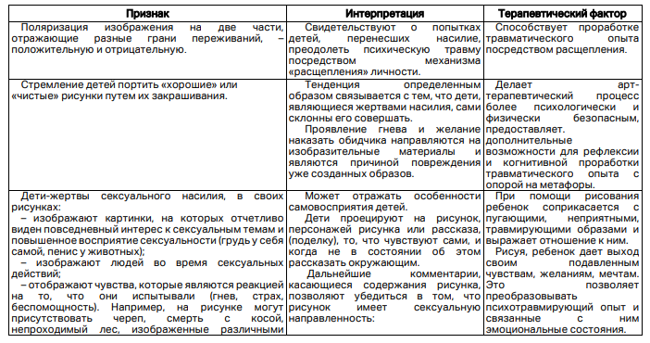

Slide 14
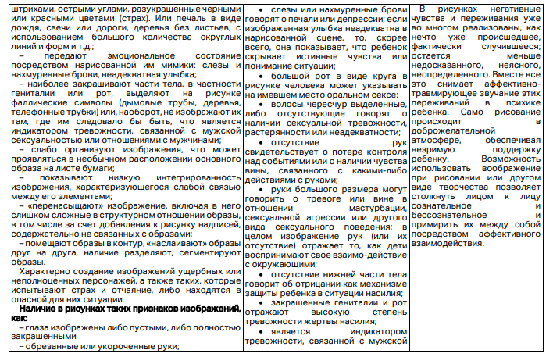

Slide 15
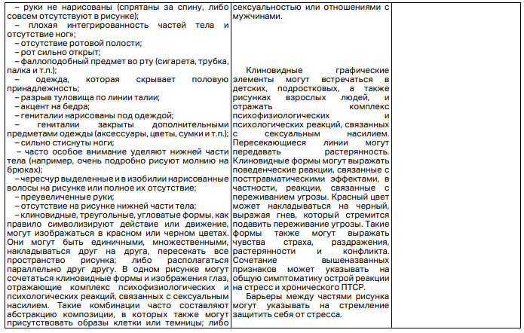

Slide 16
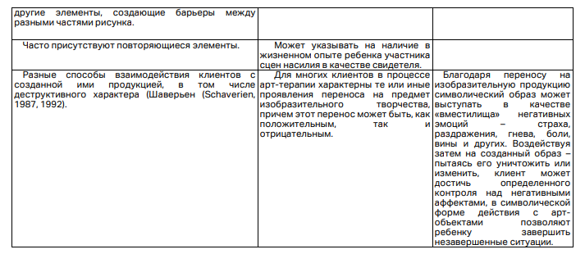

Slide 17
Как помочь ребенку пережить сексуальное насилие: первая психологическая помощь
1 этап: составление плана психологической беседы.
2 этап: выбор условий и места для проведения встреч с ребенком.
3 этап: проведение первичной беседы.
4 этап: проведение последующих встреч с несовершеннолетним для оказания необходимой психологической помощи.

Slide 18
1 этап.
Составление плана психологической беседы производится специалистом в зависимости от выбранных им индивидуальных методов работы.
При составлении плана обязательно учитываются:
Наиболее важные вопросы, требующие уточнения.
Уровень развития ребенка для правильной формулировки вопросов.
Готовность ребенка к признанию.
По факту готовности и признанию дети делятся на четыре группы:
Готовые рассказать о случившемся во всех подробностях одному или нескольким людям.
Готовые сделать частичное признание, преуменьшить либо скрыть информацию о насилии.
Психологически не готовы к признанию, поскольку факт их насилия был открыт без их участия.
Дети, факт насилия в отношении которых не установлен точно и лишь подозревается.

Slide 19
2 этап.
К месту проведения беседы предъявляются следующие требования:
Оно должно отвечать удобствам ребенка, быть безопасным.
В нем не должна быть чересчур официальная обстановка.
Не должно быть переизбытка игрушек (исключение – куклы, помогающие ребенку в объяснении факта насилия).
При выборе времени беседы обязательно должен учитываться режим дня ребенка, особенно, если речь идет о маленьких детях.
Средняя продолжительность первичной беседы не должна превышать 30 минут.
Присутствие родителей или лиц, имеющих опекунство над ребенком, во время беседы не рекомендуется (исключение – дети младше 6 лет, испытывающие страх наедине с посторонними людьми).

Slide 20
3 этап.
Проведение первичной беседы проходит в несколько стадий:
1-я стадия – установление контакта специалиста с ребенком (установление доверия для возможности дальнейшего общения).
2-я стадия – оценка развития ребенка (требуется для определения интеллектуального уровня ребенка, его жизненного опыта, способности отвечать на задаваемые сложные вопросы и выявление его психологических способностей через анализ соответствия возрасту).
3-я стадия – получение информации (происходит в процессе спонтанного рассказа ребенка, а в случае невозможности вызвать его на разговор – путем задания специалистом прямых и наводящих вопросов, используя имеющуюся у него информацию о случившемся).
4- я стадия – завершение беседы (заключается в выражении специалистом признательности ребенку за сотрудничество вне зависимости от плодотворности состоявшегося разговора; главные критерии, по которым осуществляется анализ полученных сведений – объективность, профессионализм специалиста и опора на полученные факты).

Slide 21
4 этап.
Количество последующих встреч специалиста с ребенком для оказания психологической помощи может варьироваться в зависимости от индивидуальных ситуаций. В среднем полный сеанс по оказанию психологической помощи включает 6-8 занятий, однако, в некоторых случаях их требуется больше или меньше. Точное количество необходимых занятий определяется специалистом, исходя из оценки психологического состояния ребенка и обстоятельств осуществленного по отношению к нему насилия.
Цели 1-го и 2-го занятий: создать у ребенка атмосферу доверия к специалисту и предстоящим встречам с ним; оказать ребенку помощь в раскрытии его мыслей и чувств, связанных с пережитым насилием; снизить состояние тревоги у ребенка, ослабить его чувство вины, повысить его самооценку.
Цели 3-го и 4-го занятий: дать ребенку говорить о своем отношении к насильнику; обсудить с ребенком проблемы нарушения доверия к другим людям; помочь ребенку понять, каким людям можно доверять, а каким нет.
Цели 5-го и 6-го занятий: дать ребенку общее представление о любви и сексуальных отношений (учитывая возраст ребенка); помочь ребенку понять разницу между сексуальными отношениями у взрослых людей и сексуальному насилию (учитывая возраст ребенка); помочь ребенку понять, почему некоторые люди способны совершать насилие по отношению к детям.
Цели 7-го и 8-го занятий: помочь ребенку понять, что определенные вещи могут напоминать ему о пережитом насилии и вызывать чувства страха; научить ребенка преодолевать негативные чувства, вызванные этими воспоминаниями; объяснить ребенку, как он может противостоять насилию; показать ребёнку, что в его личностном развитии возможен прогресс.
Методы, используемые во время занятий: психологические тесты, позволяющие установить, как ребенок представляет картину совершенного насилия, насколько сильно он испытывает чувство вины, какие негативные чувства его терзают; обсуждение с ребенком результатов тестирования; подбор и применение необходимых методик для избавления ребенка от негативных мыслей и чувств.

Slide 22
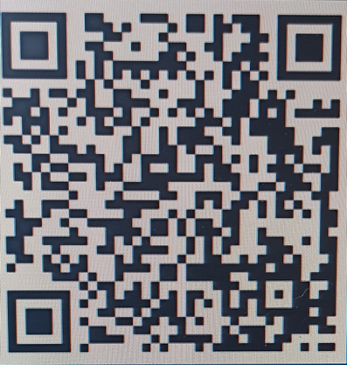
Как распознать сексуальное насилие
Наблюдение последствий
Стандартизированные тесты
Проективные методики
Услышанные истории
Прямые обращения

